Slide 1




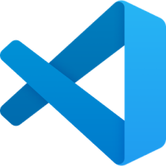



Nuvem/Cloud Computing Primeiros passos, Azure, Inteligência Artificial, tecnologias, carreira...
Márcio Nizzola
Microsoft MVP
nizzola.com.br

Slide 2
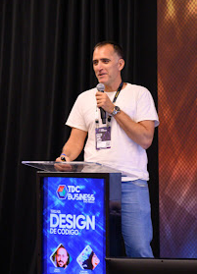
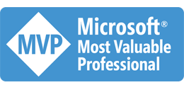
Márcio R. Nizzola
3x MVP Microsoft - Developers Technologies
Arquiteto de Sistemas na CI&T
Professor na Etec de Itu
Fundador do Meetup Itu Developers
Estudando programação a partir de 1989
Vivendo de software desde 1992
Principais tecnologias: C#, Php, Python, Vb, Javascript, Angular, Azure, Aws
www.linkedin.com/in/nizzola
https://linktree.com/nizzola

Slide 3
Agenda
Tecnologias em alta no mercado
Nuvem, Inteligência Artificial...
Quando utilizar, recomendações…

Slide 4
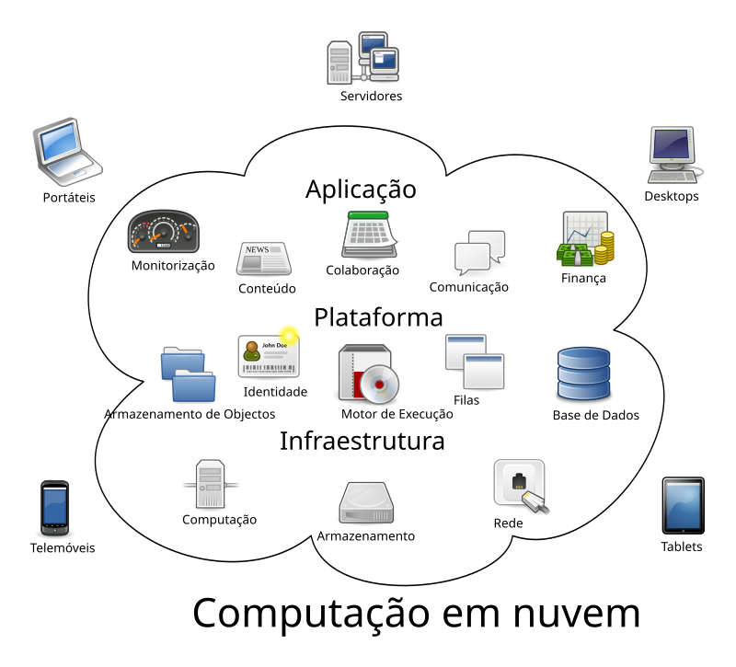
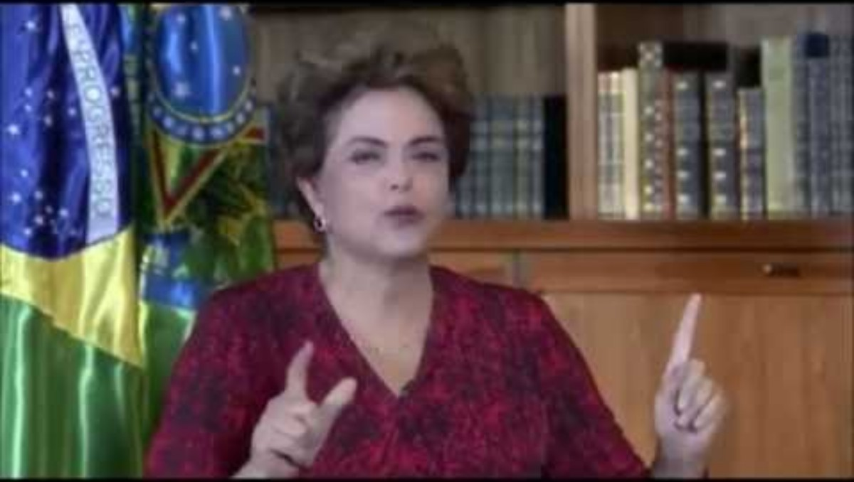

O que é a Nuvem?
Antes de mais nada, precisamos saber do que estamos falando

Slide 5
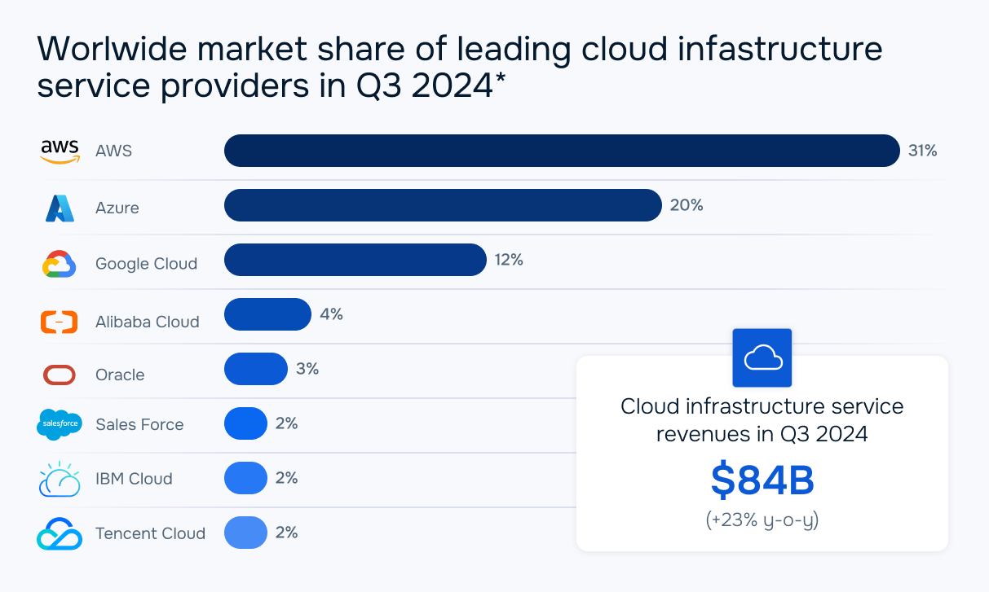

Slide 6

Por que a nuvem?
Priorizar negócio, ao invés de somente a tecnologia
Escalabilidade para atender a demandas crescentes
Aumento de produtividade, eficiência e redução de custos
O Microsoft Azure é uma das plataformas em nuvem mais utilizadas

Slide 7
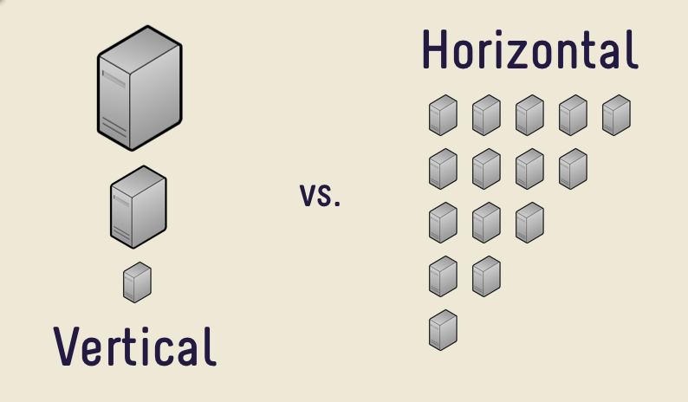
Escalabilidade

Slide 8

Serviço
Ideia básica por trás do conceito de cloud computing

Slide 9
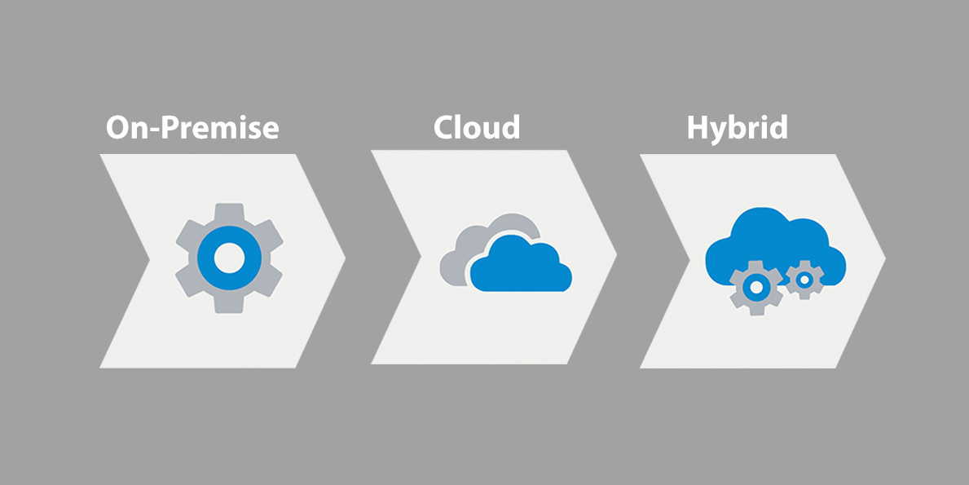
On Premise x Nuvem
On Premise
Nuvem
Híbrido

Slide 10
Diferentes alternativas na nuvem
Infrastructure as a Service
Database as a Service
Platform as a Service
Containers

Slide 11
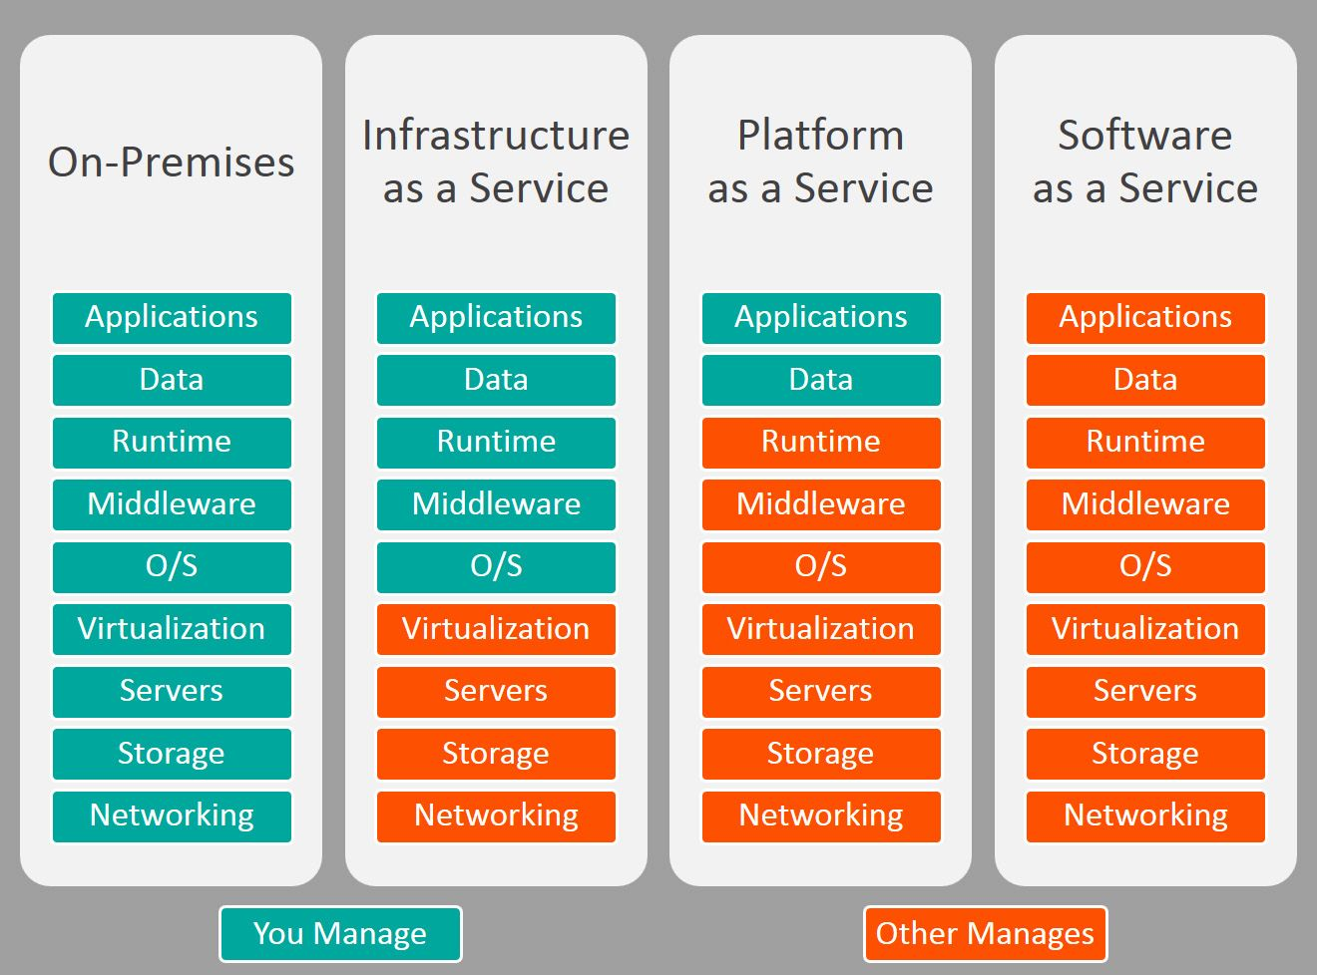
On Premise x Nuvem

Slide 12
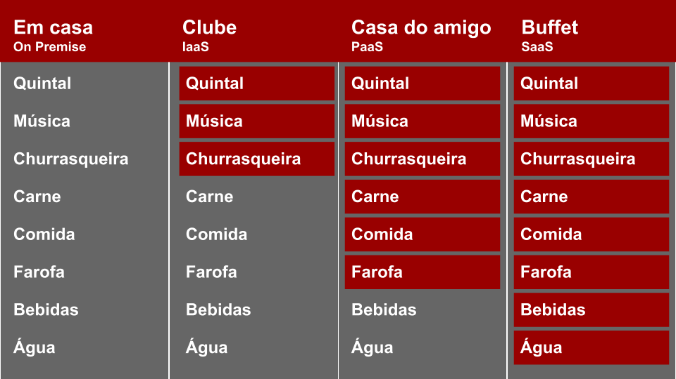
Comparando Cloud x Churrasco

Slide 13
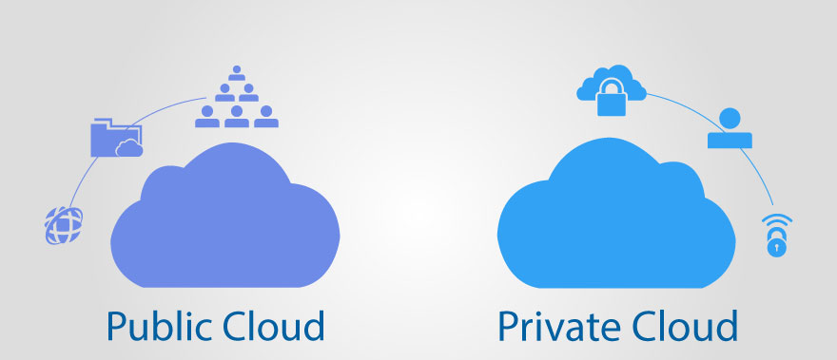
Nuvem Pública x Privada

Slide 14
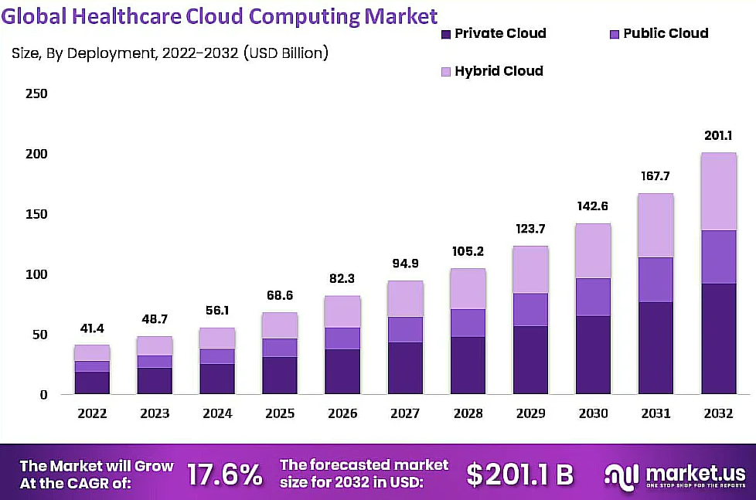

Slide 15
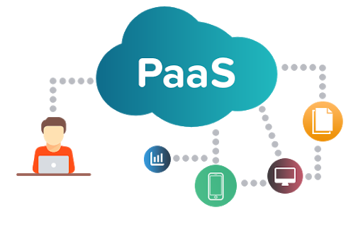
Platform as a Service (PaaS)
A infraestrutura necessária é contratada mediante alternativas oferecidas pelo provedor de cloud
Não há controle direto do hardware empregado

Slide 16
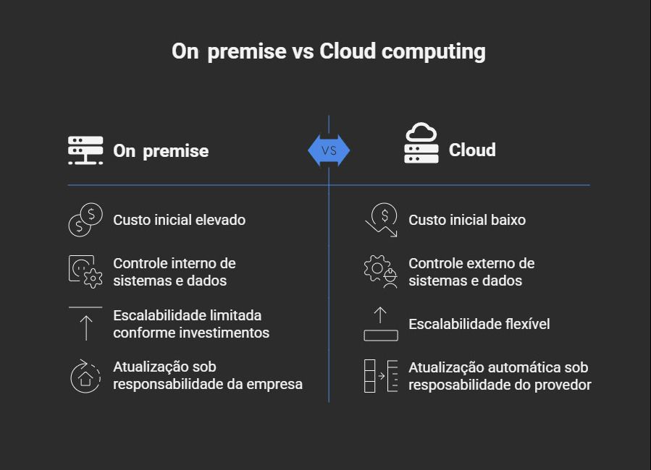
O quanto se investe é a diferença
Quando usamos on-premisses o investimento é alto e é necessário logo no início do negócio.
Podemos dizer que a nuvem impulsionou as Startups pois elas nasceram muitas vezes sem muito investimento, tendo seus gastos de infra-estrutura cobrados sobre a utilização.
Quanto mais cresce mais paga, porém inicialmente o custo é muito baixo.

Slide 17

Tecnologias importantes ao se falar em nuvem

Slide 18

O que mais importa nas tecnologias hoje?
Multiplataforma (Sistemas operacionais)
Open source
Comunidades técnicas participando do desenvolvimento
Flexibilidade
Extensibilidade

Slide 19


Linux
Inúmeras distribuições
Soluções open source empregam Ubuntu e Debian com mais frequência
Alternativa preferida para hospedagem de aplicações na nuvem
WSL 2 (Windows Subsystem for Linux)
A própria Microsoft integra hoje a Linux Foundation

Slide 20
Git
Versionamento de código
Multiplataforma
Facilidade no trabalho em equipes
Hoje um padrão de mercado
Soluções de hospedagem de código (GitHub) e automação baseadas em Git

Slide 21
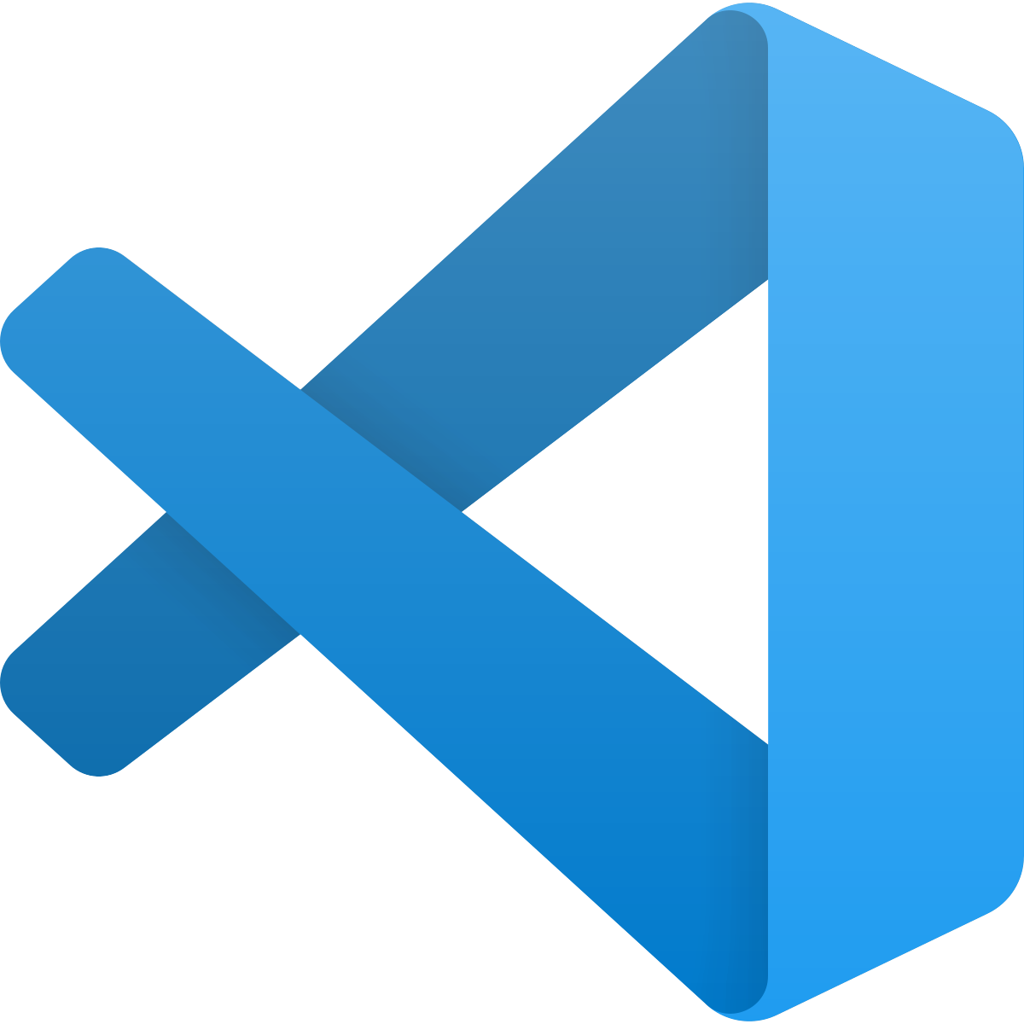
Visual Studio Code
Editor de código-fonte gratuito, não uma IDE!
Debug, code complete
Compatível com Windows, Linux e Mac
Gigantesco ecossistema com desenvolvimento de extensões
Frequentemente utilizado no Desenvolvimento Web
Muito mais do que apenas tecnologias Microsoft

Slide 22


PowerShell e Bash
Agilidade e produtividade na linha de comando
Scripts de automação
Multiplataforma

Slide 23
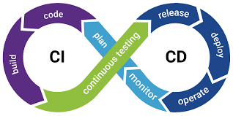


Azure DevOps e GitHub Actions
Automação
Previsibilidade
Evitar falhas humanas na publicação de aplicações

Slide 24

Docker e Kubernetes
Execução de aplicações de forma isolada
Menor dependência de ambiente
Escalabilidade

Slide 25
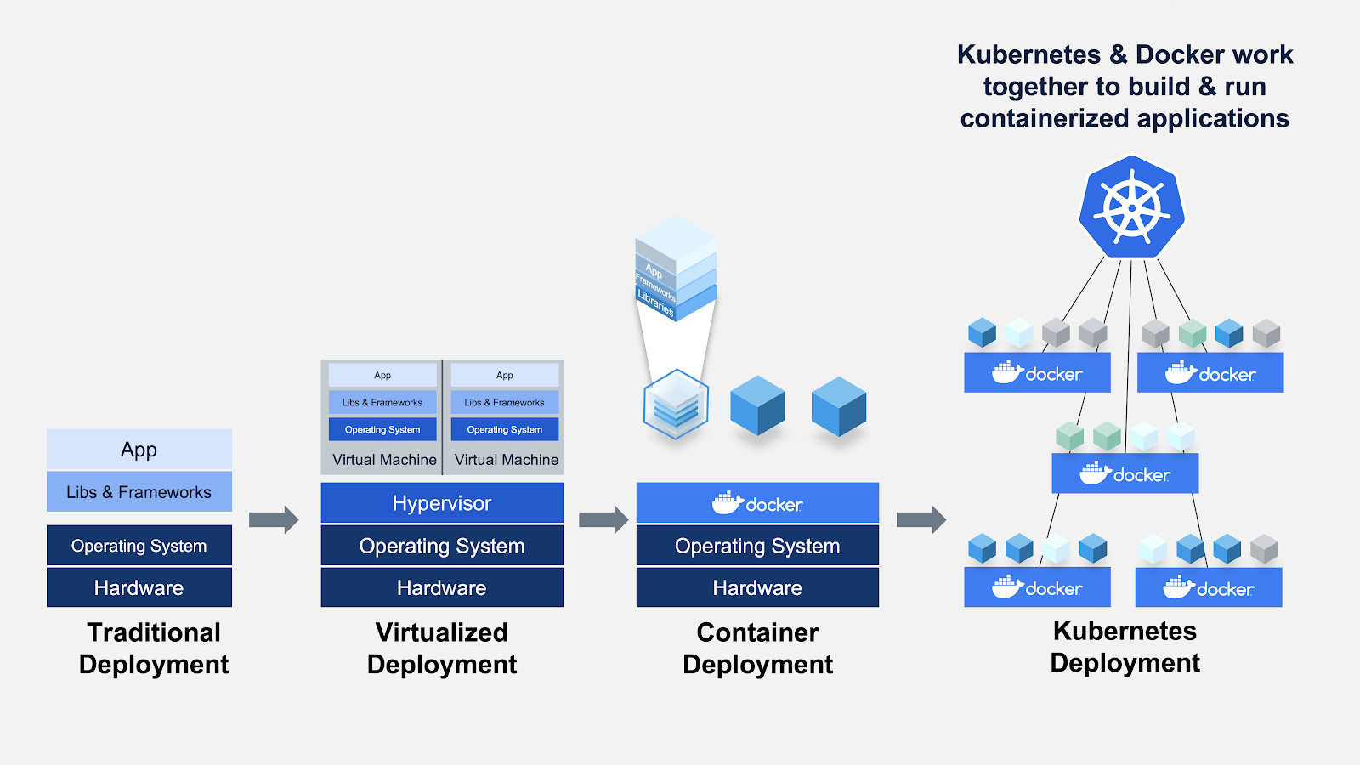

Slide 26


Iniciativas voltadas a software livre + nuvem
Cloud Native Computing Foundation
Apache Software Foundation
Estas fundações estão por trás de diversas tecnologias open source hoje adotadas no mundo corporativo

Slide 27

A Nuvem Microsoft

Slide 28
Azure
Plataforma de cloud computing da Microsoft
Suporte a inúmeras tecnologias open source
Mais da metade dos recursos hoje executam em Linux
Utilizando por grandes, médias e pequenas empresas em todo o mundo

Slide 29
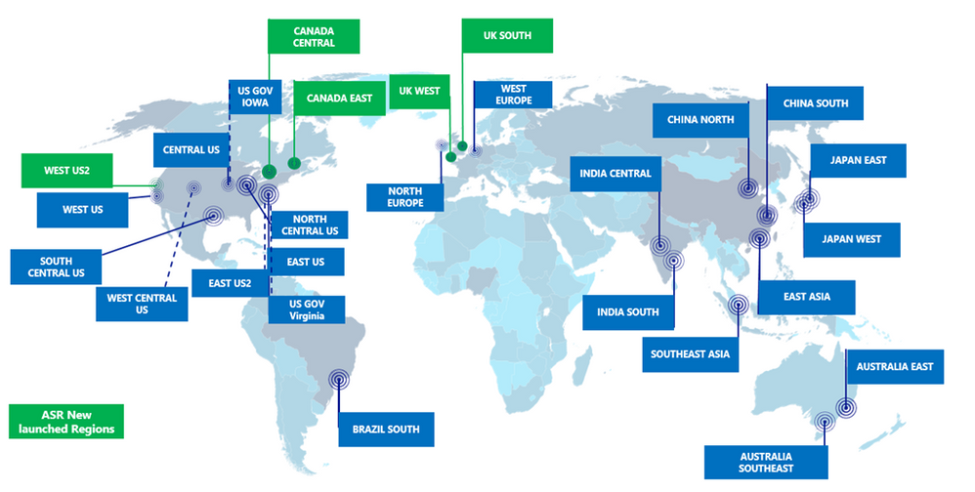
Geografia Azure

Slide 30




Azure – Serviços importantes
Azure App Service
Azure Storage
Azure Functions
Azure SQL
Azure AI Foundry
Azure Virtual Machine

Slide 31
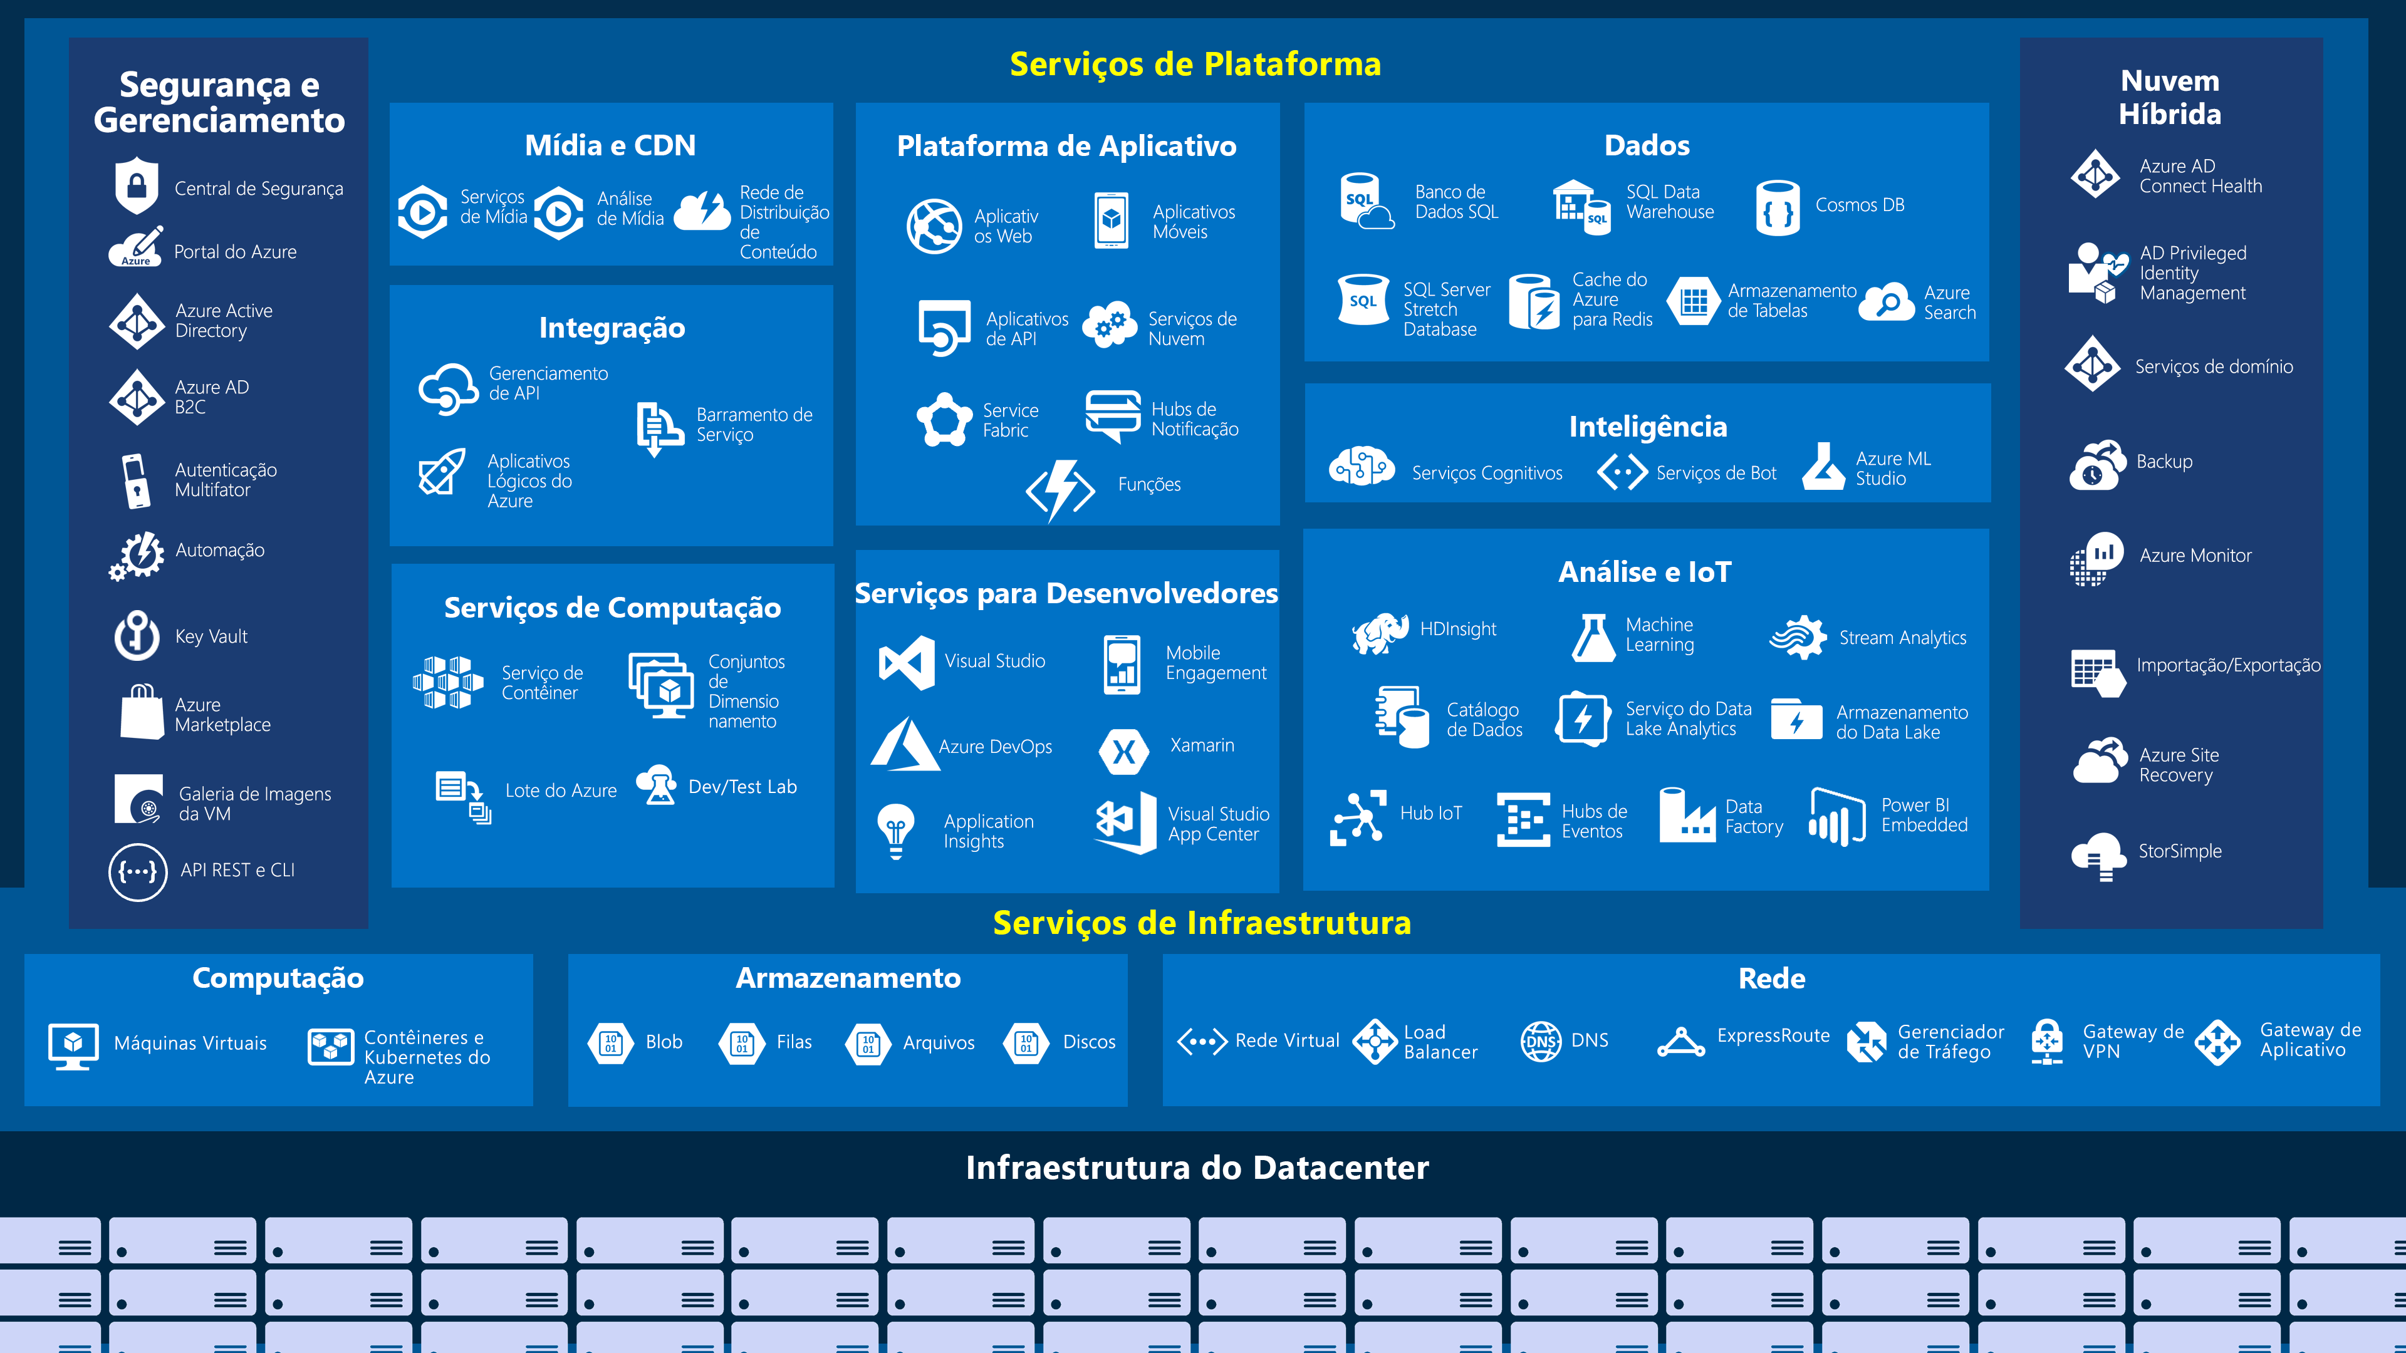

Slide 32
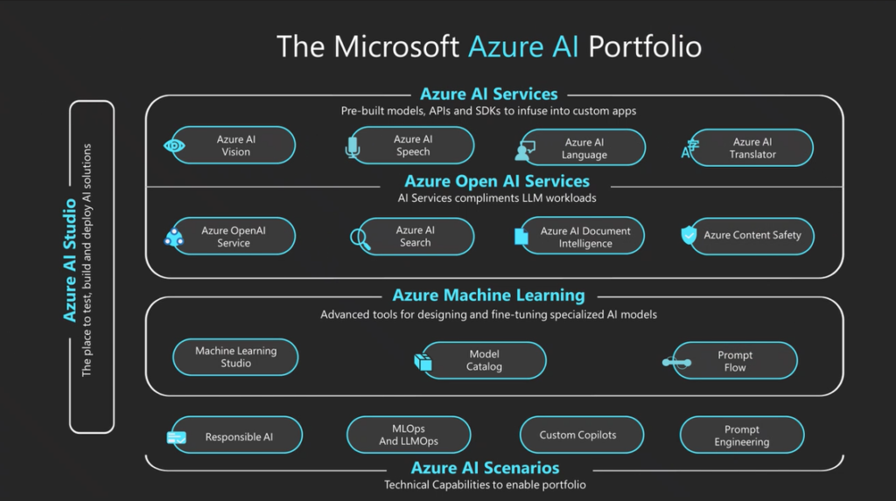

Slide 33
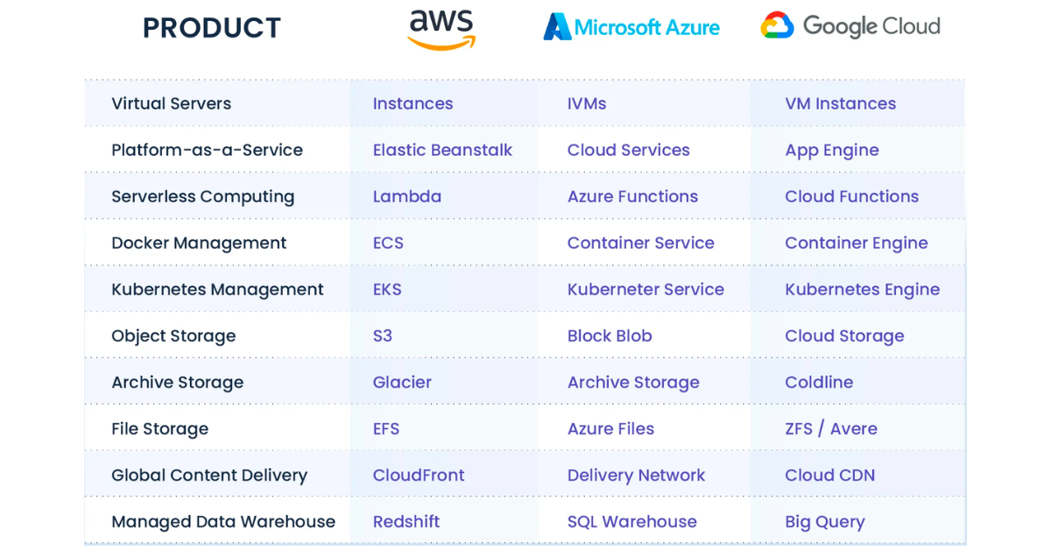
Existem outras cloud também....

Slide 34
Carreira, certificação…

Slide 35
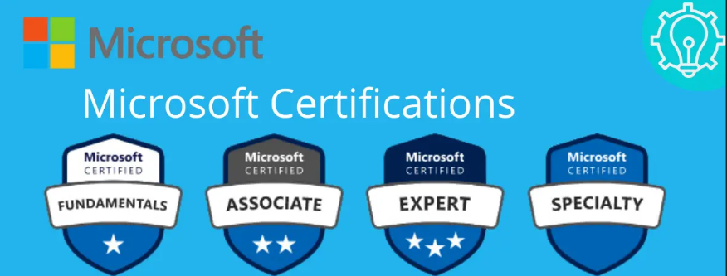
Considerações importantes
Aprendizado contínuo
O papel do Arquiteto de Nuvem
O exame de certificação AZ-900 – Azure Fundamentals

Slide 36
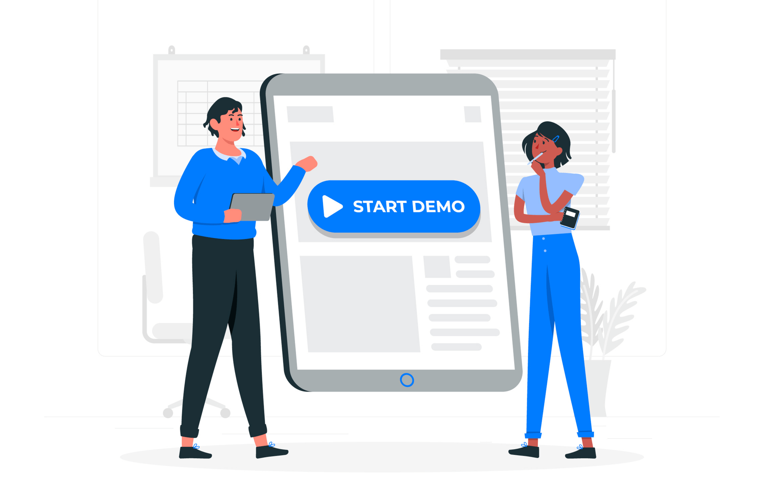

Vai ter demo?
Vai nessa, mostra pra eles, vai funcionar tudinho.....
https://portal.azure.com/

Slide 37
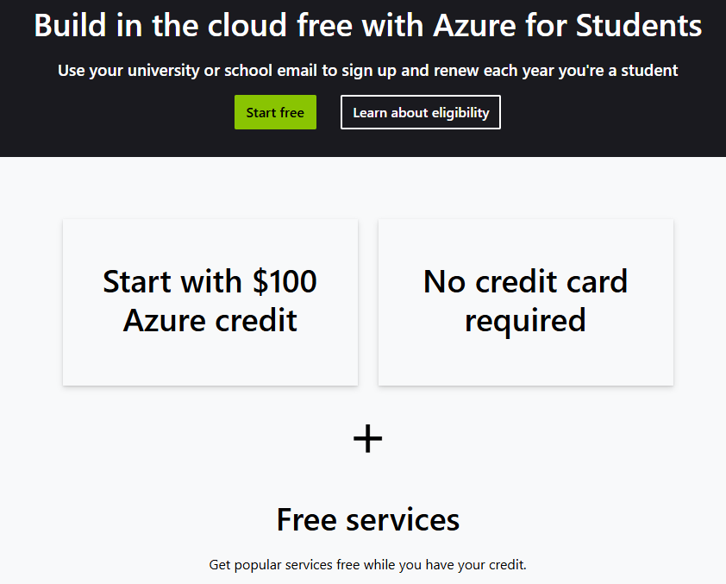
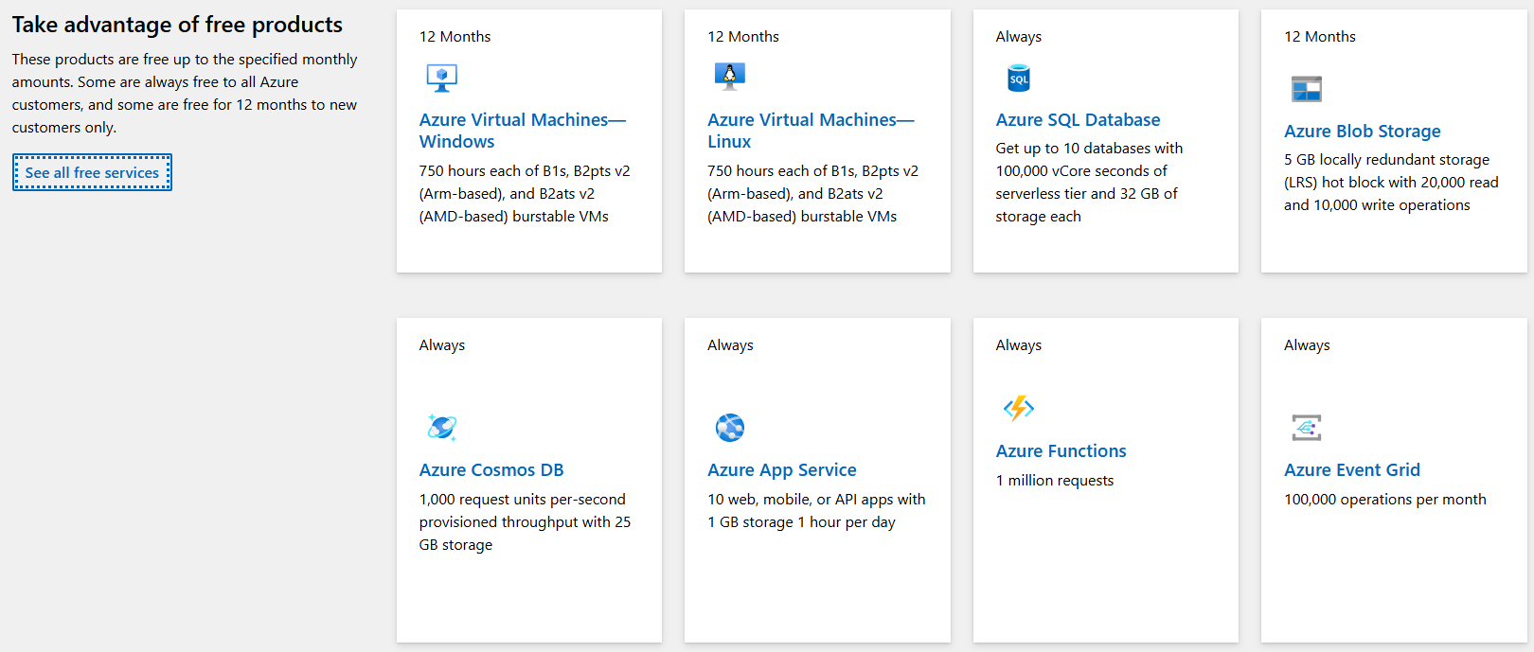
Como faço para usar?
Camada gratuita Azure e crédito gratuito
https://azure.microsoft.com/en-us/free/students
Github for Students https://github.com/education/students?locale=pt-BR

Slide 38
Referências para estudar
Conceitos básicos Azure (AZ-900) (link)
Bootcamp Azure (link)
Blog Nizzola – nizzola.medium.com

Slide 39

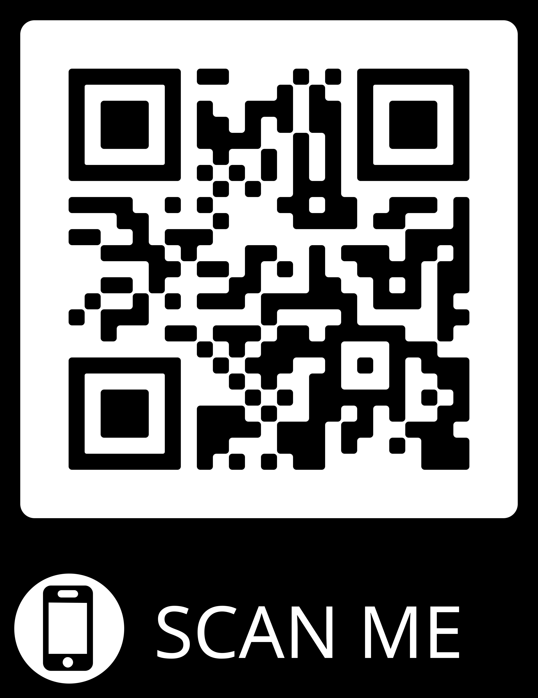
@nizzola.dev
https://linktr.ee/NIZZOLA
https://github.com/nizzola
https://www.nizzola.com.br
https://www.linkedin.com/in/nizzola
Mais de 100 artigos sobre .NET e Azure
marcionizzola.medium.com

